Slide 1


ระเบียบวาระการประชุม
คณะทำงานเร่งรัดและติดตามผลการใช้จ่ายงบประมาณรายจ่ายประจำปีงบประมาณ พ.ศ.2560ระดับ เจ้าหน้าที่
ครั้งที่ 5/2560
วันจันทร์ที่ 22 พ.ค. 2560 เวลา 13.30 น.
ณ ห้องประชุม งป. ชั้น 4 อาคาร 5

Slide 2
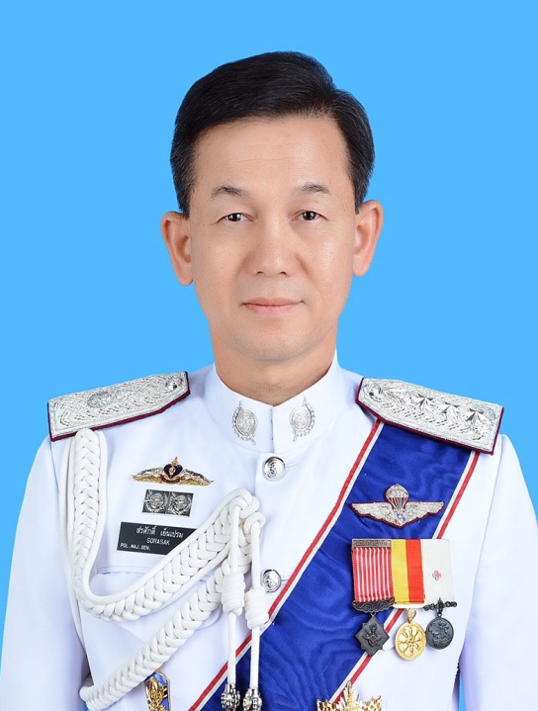
ระเบียบวาระที่ 1
ประธานแจ้งให้ที่ประชุมทราบ
พล.ต.ท.สรศักดิ์ เย็นเปรม
ผบช.สงป.

Slide 3
ประชุมเร่งรัด จนท.ครั้งที่ 5/2560 : วาระที่ 1 ประธานแจ้งให้ที่ประชุมทราบ
สามารถผูกพันงบประมาณได้ตามมาตรการเพิ่มประสิทธิภาพของรัฐบาล ยกเว้นรายการที่มัคุณสมบัติพิเศษ หรือ จัดหาจากต่างประเทศ ทั้งนี้ ตร. ได้มุ่งเน้นเรื่องการเบิกจ่ายเงินให้เป็นไปตามเป้าหมายของรัฐบาล ดังนั้น สกบ. , กง. และ กช. ต้องทำงานหนักขึ้น
งบประมาณปี 2560 ที่ ครม. อนุมัติเมื่อ 2 พ.ค.60 ให้เปลี่ยนแปลง 2 รายการ วงเงิน 9,848 ล้านบาท ตร. ได้ขออนุมัติเงินประจำงวดไปยัง สำนักงบประมาณ แล้ว หากขอรายละเอียดเพิ่มเติมให้รีบส่งด่วน จะต้องก่อหนี้ผูกพัน ภายใน ก.ย.60
งบประมาณแผนงานบุคลากรภาครัฐ (งบดำเนินงาน) ไตรมาส 3 - 4 อยู่ระหว่างเสนอ ตร. จัดสรร ส่วนกรณีค่าเช่าบ้านจะจัดสรรกึ่งหนึ่งไปก่อน หากรายการอื่นเพียงพอแล้วจึงค่อยจัดสรรค่าเช่าบ้านเพิ่มเติมให้ ต่อไป
ข้อมูลในเล่มประชุม ตัดยอด GFMIS ณ วันที่ 16 พ.ค.60 คงเหลือที่ยังไม่ทำทัญญา 15 รายการ วงเงิน 4,625 ล้านบาทเศษ คิดเป็นร้อยละ 36.36 จาก 1,307 รายการ ซึ่งได้รวมงบจังหวัด/กลุ่มจังหวัด ด้วยแล้ว
งบประมาณ พ.ร.บ.งบประมาณ(เพิ่มเติม) ปี 2560 รวม 9 รายการ ต้องผูกพัน ภายใน 31 พ.ค.60 รายการที่ไม่เกิน 2 ล้านบาท ต้องเบิกจ่าย ภายใน 31 ก.ค.60 หากไม่ทันจะถูกยึดเงินเข้า พ.ร.บ.โอนฯ รอบที่ 2
Notes:
เรื่องที่ 2 แนวทางการบริหารงบประมาณปี 2560 ของ ตร.

Slide 4
ระเบียบวาระที่ 2
ระเบียบวาระที่ 2
เรื่องเพื่อทราบ

Slide 5
ระเบียบวาระที่ 2
ระเบียบวาระที่ 2.1/1

Slide 6
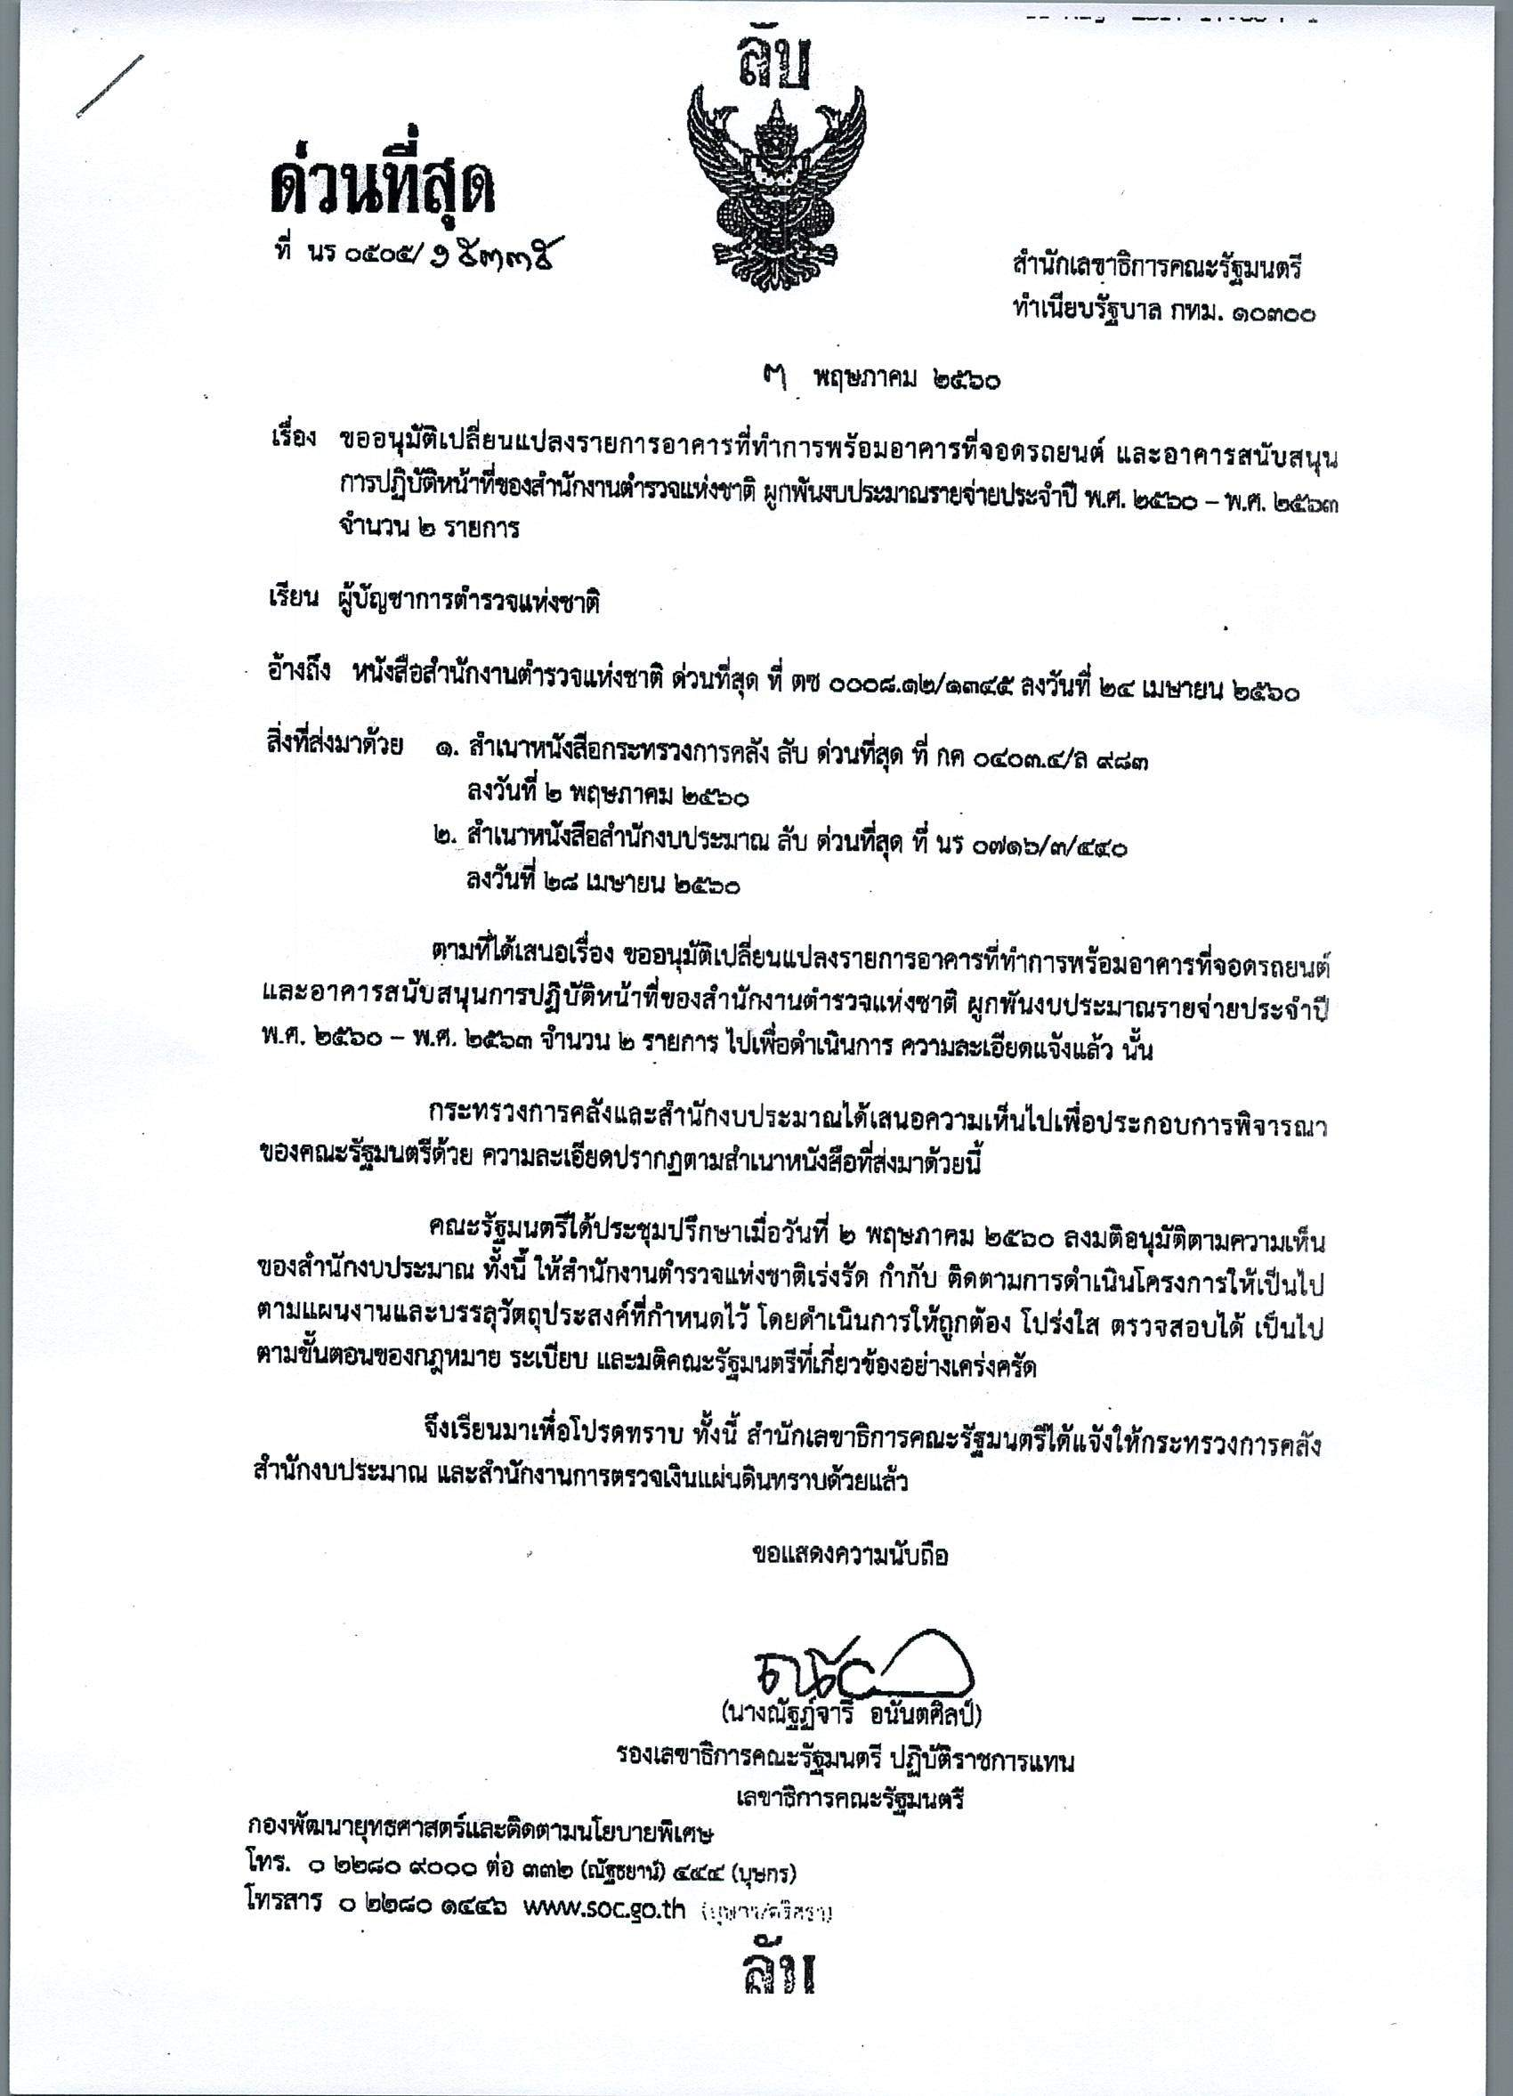
มติ ครม. เมื่อ 2 พ.ค.60 อนุมัติให้เปลี่ยนแปลงรายการจากอาคารที่ทำการพร้อมอาคารที่จอดรถยนต์และอาคารสนับสนุนการปฏิบัติหน้าที่ของสำนักงานตำรวจแห่งชาติ ผูกพันปี 2560 – 63 จำนวน 2 รายการ วงเงิน 9,848 ล้านบาท
วาระที่ 2.1 / 1)
หนังสือ สลค.ด่วนที่สุด ที่ นร 0505/15335 ลง 3 พ.ค.60 แจ้ง มติ ครม. เมื่อ 2 พ.ค.60 อนุมัติตามความเห็นของสำนักงบประมาณให้ ตร. เปลี่ยนแปลงรายการ ฯ
ทั้งนี้ ให้ ตร. เร่งรัด กำกับ ติดตามการดำเนินโครงการให้เป็นไปตามแผนงานและบรรลุวัตถุประสงค์ที่กำหนดไว้ โดยดำเนินงานให้ถูกต้อง โปร่งใส ตรวจสอบได้ เป็นไปตามขั้นตอนของกฎหมาย ระเบียบ และมติคณะรัฐมนตรีที่เกี่ยวข้องอย่างเคร่งครัด
Notes:
เรื่องที่ 2 แนวทางการบริหารงบประมาณปี 2560 ของ ตร.

Slide 7
มติ ครม. เมื่อ 2 พ.ค.60 อนุมัติให้เปลี่ยนแปลงรายการฯ
วาระที่ 2.1 / 1)
เปลี่ยนเป็น 141 รายการวงเงิน 7,967,587,700 บาท จำแนก 8 กลุ่ม ดังนี้
ก่อสร้างอาคารที่พักอาศัย (แฟลต)ถูกทิ้งงาน 69 แห่ง วงเงิน 718,730,000 บาท
ก่อสร้างที่พักอาศัย 3,798,377,000 บาท
ก่อสร้างอาคารที่ทำการ(ทดแทน) วงเงิน 101,131,000 บาท
ปรับปรุงซ่อมแซมสิ่งก่อสร้างอาคารที่ทำการและที่พักอาศัย วงเงิน 207,251,300 บาท
จัดหาอาวุธยุทโธปกรณ์ 937,050,200 บาท
อุปกรณ์เครื่องมือปฏิบัติงาน 1,883,643,000 บาท
โครงการปรับปรุงศูนย์รับแจ้งเหตุฉุกเฉินแห่งชาติ 191 วงเงิน 240,280,000 บาท
โครงการเพิ่มประสิทธิภาพทางนิติวิทยาศาสตร์ วงเงิน 81,125,200 บาท
จำแนกรายการตามปีงบประมาณ 2 กลุ่ม ได้ดังนี้
รายการที่เริ่มดำเนินการในปีงบประมาณ 2560 จำนวน 124 รายการ วงเงินรวมทั้งสิ้น 3,400,180,800 บาท จำแนกรายการปีเดียว 48 รายการ วงเงิน 508,389,900 บาท และ รายการผูกพัน 76 รายการ วงเงิน 2,891,790,900 บาท (กลุ่มนี้จะต้อตกลงกับสำนักงบประมาณ เพื่ออนุมัติเงินประจำงวดใหม่ให้กับ ตร.)
รายการที่เริ่มดำเนินการในปีงบประมาณ 2561 จำนวน 17 รายการ วงเงินรวมทั้งสิ้น 4,567,406,900 บาท จำแนกเป็น รายการปีเดียว จำนวน 11 รายการ วงเงิน 460,716,200 บาท และ รายการผูกพัน จำนวน 6 รายการ 4,106,690,700 บาท
Notes:
เรื่องที่ 2 แนวทางการบริหารงบประมาณปี 2560 ของ ตร.

Slide 8
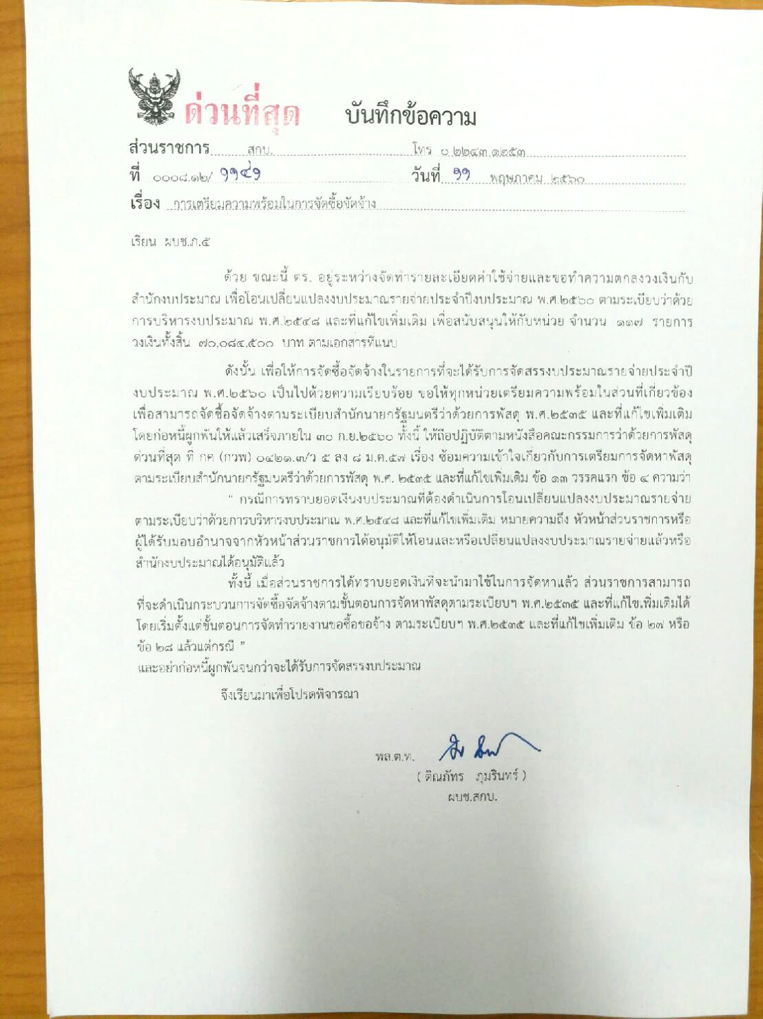
วาระที่ 2.1 / 1)
หนังสือ สกบ. ลง 11 พ.ค.60 ให้หน่วยเตรียมความพร้อมในการจัดซื้อจัดจ้างตามระเบียบพัสดุฯ ดังนี้
ให้หน่วยก่อหนี้ผูกพัน ภายใน 30 ก.ย.60
ทั้งนี้ให้ปฏิบัติตามหนังสือ กวพ. ด่วนที่สุด ที่ กค(กวพ) 0421.3/ว5 ลง 8 ม.ค.57 เรื่อง ซ้อมความเข้าใจเกี่ยวกับการเตรียมการจัดหาพัสดุตามระเบียบ สร. ว่าด้วยการพัสดุฯ ข้อ 13 วรรคแรก ข้อ 4 ความว่า “กรณีการทราบยอดวงเงินงบประมาณที่ต้องดำเนินการฯ หมายความถึง หัวหน้าส่วนราชการหรือผู้ได้รับมอบอำนาจจากหัวหน้าส่วนราชการได้รับอนุมัติให้โอนและหรือเปลี่ยนแปลงงบประมาณรายจ่ายแล้ว หรือสำนักงบประมาณได้อนุมัติแล้ว”
อย่าก่อหนี้ผูกพันจนกว่าจะได้รับการจัดสรรงบประมาณ

Slide 9
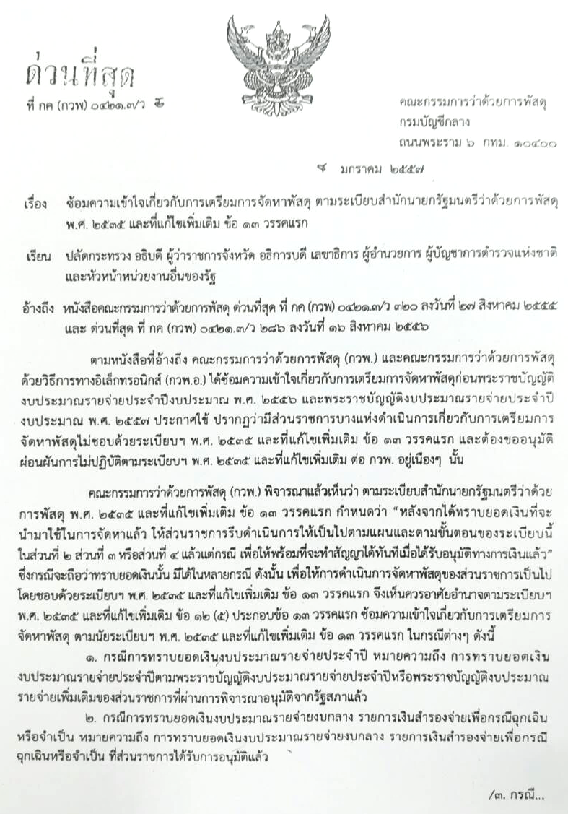
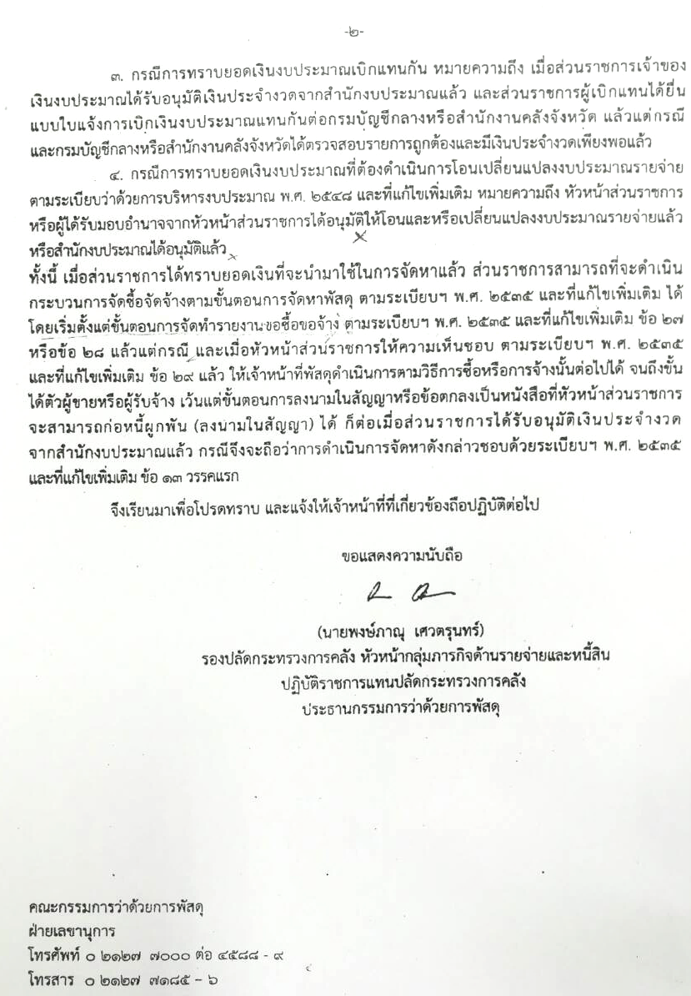
วาระที่ 2.1 / 1)

Slide 10
ระเบียบวาระที่ 2
ระเบียบวาระที่ 2.1/2

Slide 11
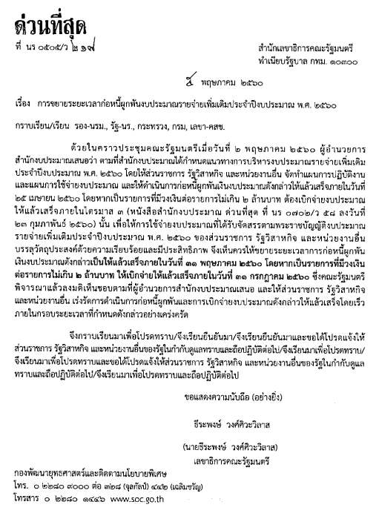
มติ ครม. ขยายระยะเวลาก่อหนี้ผูกพันงบประมาณรายจ่ายเพิ่มเติมปี 2560
วาระที่ 2.1 / 2)
หนังสือ สลค.ด่วนที่สุด ที่ นร 0505/ ว218 ลง 5 พ.ค. 60 แจ้งมติ ครม. 2 พ.ค.60 เรื่อง ขยายระยะเวลาก่อหนี้ผูกพันงบประมาณรายจ่ายเพิ่มเติมประจำปีงบประมาณ พ.ศ. 2560
ให้ก่อหนี้ผูกพัน ภายใน 31 พ.ค.60
หากไม่เกิน 2 ล้านบาทต่อรายการ ต้องเบิกจ่ายให้เสร็จสิ้น ภายใน 31 ก.ค. 60

Slide 12
ระเบียบวาระที่ 2
ระเบียบวาระที่ 2.1/3

Slide 13
สรุปบัญชีรายละเอียดการใช้จ่ายงบประมาณ ปี พ.ศ.2560
รายการงบบุคลากรภาครัฐ (งบดำเนินงาน) ข้อมูล ณ 18 พ.ค.2560
พ.ร.บ.
ปี 2560
ใช้จริง
จัดสรร
แล้ว
จัดสรร
ครั้งนี้
ยังไม่จัดสรร

Slide 15
บัญชีหน่วยส่งคืนงบประมาณ แผนงานบุคลากรภาครัฐ (งบดำเนินงาน)
หน่วยส่งคืนภายใน
5 มิ.ย.60
Notes:
เรื่องที่ 2 แนวทางการบริหารงบประมาณปี 2560 ของ ตร.

Slide 16
ระเบียบวาระที่ 2
ระเบียบวาระที่ 2.1/4

Slide 17
สำรวจค่าตอบแทนการสอบสวนคดีอาญา , ค่าตอบแทนคุ้มครองพยาน, ค่าใช้จ่ายในการส่งหมายเรียกพยาน, ค่าตอบแทนนักจิตวิทยา, และ ชันสูตรพลิกศพ
ทุกหน่วย ได้แก่ บช.น. ภ. 1-9 ศชต. และ บช.ก. ได้จัดส่งข้อมูลมาแล้ว
ขณะนี้อยู่ระหว่างการตรวจสอบความถูกต้อง
คาดว่า จะเสนอ ตร. จัดสรรได้ภายในเดือน ก.ค.-ส.ค. 2560

Slide 18
ระเบียบวาระที่ 2
ระเบียบวาระที่ 2.1/5

Slide 19
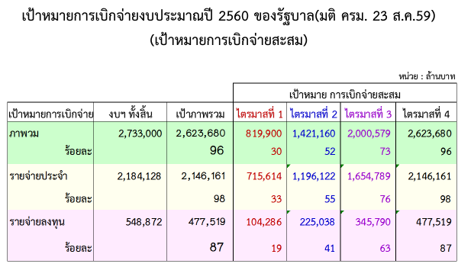
ผลติดตามการเบิกจ่ายงบประมาณปี 2560 ของ ตร.
บันทึกสั่งการ ตร. ลง 18 เม.ย. 60 ท้ายหนังสือ สงป. ที่ 0010.151/1376 ลง 18 เม.ย.60
รายจ่ายลงทุน ของ ตร. ส่วนใหญ่ลงนามผูกพันแล้ว(ยกเว้นรายการที่มีคุณสมบัติพิเศษ และจัดหาจากต่างประเทศ) ผลการเบิกจ่ายรายจ่ายลงทุนไตรมาสที่ 2 ได้เพียง ร้อยละ 11.84 (เป้าร้อยละ 41) ต่ำกว่าเป้า ร้อยละ 29.16 โดยให้ดำเนินการ ดังนี้
 | การดำเนินงาน | หน่วยรับผิดชอบ
1 | หน่วยจัดหาทำแผนการดำเนินงาน(Action plan) เบิกจ่ายตามงวดเงิน/งวดงาน | หน่วยจัดหา
2 | สกบ. ประสานงานกับหน่วยจัดหา ให้ผู้รับจ้าง ส่งงาน/ส่งของ ให้แล้วเสร็จตามงวดเงิน/งวดงานที่กำหนด | สกบ.
3 | สกบ. กำชับให้ผู้ตรวจรับการจ้าง/รับของ ตรวจรับงานให้แล้วเสร็จโดยไม่ชักช้า | สกบ.
4 | กง.สงป. กำชับให้เจ้าหน้าที่การเงินเบิกจ่ายเงินให้กับผู้รับจ้าง/ส่งของ ที่นำส่งงาน/ของ ครบถ้วนโดยเร็ว เป็นไปตามมาตรการเพิ่มประสิทธิภาพฯ และมติ ครม. ที่เกี่ยวข้อง | กง.สงป.
5 | กช.สงป. ตรวจสอบการเบิกจ่ายเงินในระบบ GFMIS หากพบว่าการเบิกจ่ายไม่เป็นไปตามเป้าหมาย จะขอเชิญประชุมคณะกรรมการ หรือ คณะทำงานเร่งรัดต่อไป | กช.สงป.

Slide 20
ระเบียบวาระที่ 2
ระเบียบวาระที่ 2.2

Slide 21
วาระที่ 2.2
Notes:
เรื่องที่ 2 แนวทางการบริหารงบประมาณปี 2560 ของ ตร.

Slide 22
ระเบียบวาระที่ 3
ระเบียบวาระที่ 3
เรื่องเพื่อพิจารณา
ติดตามงบลงทุน รายการที่หน่วยได้รับการจัดสรรประจำปีงบประมาณ พ.ศ. 2560 (ตาม พ.ร.บ.)(สงป.(งป.))

Slide 23
ระเบียบวาระที่ 3
ข้อมูล ณ วันที่ 16 พ.ค.2560 (ระบบ GFMIS) (พ.ร.บ. + งบจังหวัด)
รายการ | ประชุม ครั้งที่ 5/2560 (22 พ.ค.60) ระดับเจ้าหน้าที่
 | จำนวนรายการ | วงเงิน (บาท) | คิดเป็นร้อยละ
งบสุทธิ(หลังโอนเปลี่ยนแปลง) | 1,307 | 12,721,798,851.13 | 100.00
ทำสัญญาแล้ว | 1,292 | 8,096,147,418.44 | 63.64
- ครุภัณฑ์ | 955 | 4,196,053,435.36
- ที่ดินและสิ่งก่อสร้าง | 337 | 3,900,093,983.08
ยังไม่ทำสัญญา | 15 | 4,625,651,432.69 | 36.36
- ครุภัณฑ์ | 12 | 3,570,008,392.58
- ที่ดินและสิ่งก่อสร้าง | 3 | 1,055,643,040.11
เบิกจ่ายแล้ว | 1,038 | 1,462,701,565.64 | 11.50

Slide 24
ระเบียบวาระที่ 3
3.2 งบประมาณรายจ่ายเพิ่มเติมประจำปีงบประมาณ พ.ศ. 2560 (งบจังหวัด)

Slide 25
พ.ร.บ.งบประมาณรายจ่ายเพิ่มเติมประจำปีงบประมาณ พ.ศ. 2560
งบจังหวัด/กลุ่ม จว. โดย ตร. ได้รับการจัดสรร จำนวนเงิน 313,554,500 บาท
 | หน่วยเบิกจ่าย | ชื่อโครงการ | อนุมัติงวด
1 | ภ.จว.ฉะเชิงเทรา | ติดตั้งกล้องวงจรปิดในแหล่งท่องเที่ยว | 5,000,000
2 | ภ.5 | กล้องโทรทัศน์วงจรปิด(CCTV) ระบบเชื่อมต่อและอุปกรณ์(ภ.5) ต.หนองหอย อ.เมืองเชียงใหม่ จว.เชียงใหม่ | 304,437,300
3 | ภ.จวสมุทรสงคราม | กล้องตรวจจับความเร็วพร้อมอุปกรณ์และติดตั้ง ภ.จว.สมุทรสงคราม | 944,800
4 | ภ.จว.สมุทรสงคราม | เครื่องตรวจวัดแอลกอฮอล์ ชนิดยืนยันผลพร้อมเครื่องพิมพ์ ภ.จว.สมุทรสงคราม | 1,300,000
5 | ภ.จว.สมุทรสงคราม | เครื่องพิมพ์บัตรคิวพร้อมระบบและอุปกรณ์ ตม.จว.สมุทรสงคราม | 245,100
6 | บก.ตม.3 | เครื่องปรับอากาศ แบบแยกส่วนชนิดตั้งพื้นหรือชนิดแขวน(มีระบบฟอกอากาศ) ขนาด 18,000 บีทียู ตม.จว.สมุทรสงคราม | 312,000
7 | บก.ตม.3 | รถบรรทุกผู้ต้องหา ขนาด 1 ตัน ตม.จว.สมุทรสงคราม | 864,000
8 | บก.ตม.3 | เครื่องกำเนิดไฟฟ้า ขนาด 10 กิโลวัตต์ | 150,000
9 | บก.ตม.3 | เครื่องพิมพ์บัตรคิวพร้อมระบบและอุปกรณ์ ตม.จว.สมุทรสงคราม | 245,100
 |  | รวมเป็นเงินทั้งสิ้น | 313,498,300
(มติ ครม. 2 พ.ค.60 ขยายเวลา) หนังสือ สลค.ด่วนที่สุด ที่ นร 0505/ ว218 ลง 5 พ.ค. 60
ให้ก่อหนี้ผูกพัน ภายใน 31 พ.ค. 60
หากไม่เกิน 2 ล้านบาทต่อรายการ ต้องเบิกจ่ายให้เสร็จสิ้นภายใน 31 ก.ค. 60

Slide 26
ระเบียบวาระที่ 3
3.3 รายการที่ได้รับอนุมัติให้เปลี่ยนแปลงรายการจากรายการอาคารที่ทำการพร้อมอาคารที่จอดรถยนต์ฯ 2 รายการ (มติ ครม. 2 พ.ค. 60)

Slide 27
ระเบียบวาระที่ 3
3.4 รายการเงินกัน/ขยายเวลาไว้เหลื่อมปี (สงป.(กง.))

Slide 28
รายงานผลการอนุมัติการขยายเวลาเบิกจ่ายเงิน
ข้อมูลจากระบบ GFMIS ณ วันที่ 15 พ.ค. 60
หน่วย : ล้านบาท
กรณี | รายการที่ขอกัน/ขยาย |  | กค. อนุมัติ |  | คงเหลือ |  | หมายเหตุ
 | รายการ | เป็นเงิน | รายการ | เป็นเงิน | รายการ | เป็นเงิน
มีหนี้ผูกพัน | 203 | 3,223.74 | 203 | 3,223.74 | - | - | เงินงบประมาณของ ปี พ.ศ.2550, 2554 – 2559
ไม่มีหนี้ผูกพัน | 79 | 2,559.58 | 79 | 2,559.58 | - | - | เงินงบประมาณของ ปี พ.ศ.2557 – 2559

Slide 29
รายงานผลการใช้จ่ายเงินงบประมาณ
ตามรายการขยายเวลาเบิกจ่ายเงิน (กรณีไม่มีหนี้ผูกพัน)
ข้อมูลจากระบบ GFMIS ณ วันที่ 15 พ.ค. 60
หน่วย : ล้านบาท
ปี งบประมาณ | กค. อนุมัติ |  | ผูกพัน | เบิกจ่าย | คงเหลือ
 | รายการ | เป็นเงิน
2557 - 2559 | 79 | 2,559.58 | 2,362.75 | 18.01 | 178.82
ร้อยละ
100
92.31
0.70
6.99

Slide 30
ระเบียบวาระที่ 4
ระเบียบวาระที่ 4
เรื่องอื่นๆ

Slide 31
ระเบียบวาระที่ 5
ระเบียบวาระที่ 5
ประธานสั่งการ

Slide 32
จบการประชุม

